Slide 1



Basis Data Week 2: Arsitektur & Model Basis Data
I Gede Mahendra Darmawiguna
S.Kom M.Sc
Jurusan Pendidikan Teknik Informatika
Universitas Pendidikan Ganesha

Slide 2
Istilah-istilah dalam sistem database :
Enterprise, merupakan suatu bentuk organisasi, seperti : instansi, sekolah, bank, pabrik, dan lain-lain.
Entitas, suatu obyek yang dapat dibedakan dengan obyek lainnya yang dapat diwujudkan dalam database.
Contoh :
Entitas dilingkungan universitas → mahasiswa, dosen,
matakuliah
Entitas dilingkungan instansi pemerintah → karyawan,
departement
Atribute/Field, merupakan karakteristik entitas tertentu.
Contoh :
Entity Mahasiswa → atributenya adalah NPM, Nama,
Alamat dan lain-lain.
Entity Bank → atributenya adalah Nomor_Rekening,
Nama_Nasabah.

Slide 3
Data Value, merupakan data actual atau informasi yang disimpan ditiap data elemen atau atribute. Isi dari atribute disebut nilai data (data value).
Contoh :
Atribute Nama_Mahasiswa → Wayan Leger, Ketut Doni, Antony.
Atribue Alamat_Mahasiswa → Banjar Tegal, Banyuning, Penarukan.
Record/Tuple, merupakan kumpulan isi elemen data yang saling berhubungan menginformasikan tentang suatu entity secara lengkap.
Contoh :
Kumpulan atribute Nomor_Bp, Nama_Mahasiswa dan Alamat berisikan “05111001”, Wayan Leger, Banjar Tegal.
Kumpulan atribute Kode_Obat, Nama_Obat berisikan K01, Konidin.

Slide 4
File, kumpulan record sejenis yang mempunyai panjang elemen dan atribute yang sama.
Kunci Elemen Data, merupakan tanda pengenal yang secara unik mengidentifikasikan entitas dari suatu kumpulan entitas.
Database Management System (DBMS), merupakan kumpulan file yang saling berkaitan bersama dengan program untuk pengelolanya atau merupakan kumpulan software yang mengkoordinasikan semua kegiatan yang berhubungan dengan database agar dapat diakses/dipakai oleh user (pemakai).

Slide 5
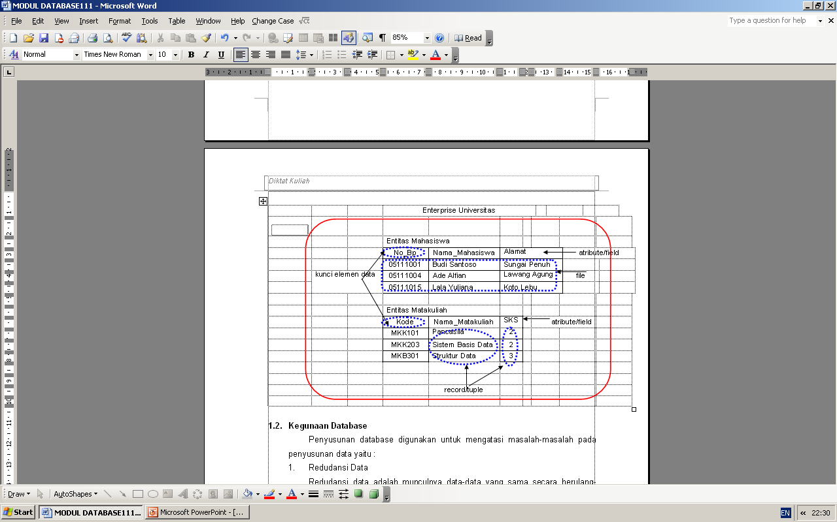
Dari pengertian yang dijelaskan diatas secara umum dapat digambarkan sebagai berikut :

Slide 6
Kegunaan Database
Penyusunan database digunakan untuk mengatasi masalah-masalah pada penyusunan data yaitu :
a. Redudansi Data
Redudansi data adalah munculnya data-data yang sama secara berulang-ulang pada file data gabungan yang semestinya tidak perlu terjadi.
Data redudansi perlu dihindari karena :
- Mengakibatkan pemborosan penggunaan media
penyimpanan
- Proses updating yang lebih lama
- Terjadinya ketidak konsistensi data yang semakin
besar

Slide 7
Contoh :
Struktur File Karyawan
NIP | Nama Karyawan | Golongan | Gaji Pokok
002111045 002111025 002111042 002111023 | Enti Gustina Yetty Nurwati M. Fajri Edwar | II III II II | 650.000,-750.000,-650.000,-650.000,-
Dari contoh diatas dapat dilihat terjadinya redudancy data yakni pada field golongan dan gaji pokok. Dimana setiap kali rincian record golongan dimasukkan maka akan muncul pula rincian data gaji pokok. Sehingga kerangkapan data akan terjadi pada file tersebut.

Slide 8
b. Inkonsistensi Data
Inkonsistensi Data terjadi akibat :
* Kesalahan dalam pemasukan data (data entry)
* Update anomaly, yaitu : proses untuk mengapdate
data tetapi mengakibatkan munculnya data yang tidak
konsisten atau kehilangan informasi obyek yang
ditinjau.
Contoh :
Inkonsistensi Data dalam File Mahasiswa dan KRS :
File Mahasiswa
NPM | Nama Mahasiswa | Alamat | Tgl_Lahir
03111001 03111005 | Kurniadi Linda Yanti | Sungai Penuh Semurup | 05-12-1985 06-02-1986

Slide 9
File KRS :
NPM | Nama Mahasiswa | Jml_Matakuliah | Jml_SKS
03111001 03111005 | Kurniadi Linda Yuliana | 3 7 | 7 18
Pada contoh diatas terjadi ketidak konsistensi data pada field nama mahasiswa dimana pada record NPM “03111005” yang seharusnya record nama mahasiswa pada file KRS tertulis Linda Yanti, karena terjadi kesalahan entry data tertulis Linda Yuliana.
Data Inkonsistensi perlu dihindari karena akan mengakibatkan kesalahan yang fatal pada hasil pengolahan database yang tidak sesuai dengan fakta atau kenyataan yang ada.

Slide 10
ARSITEKTUR BASIS DATA
Pada tahun 1975, badan standarisasi nasional Amerika ANSI-SPARC (American National Standards Institute – Standards Planning and Requirements Committee) menetapkan tiga level abstraksi dalam database, yaitu:
Level Eksternal (external level) atau
Level Pandangan (view level)
2. Level Konseptual (conceptual level)
Level Internal (internal level) atau
Level Fisik (physical level)

Slide 11
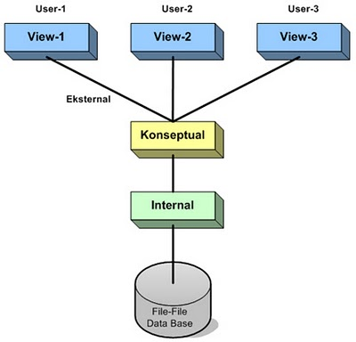
ARSITEKTUR BASIS DATA
Level External atau View
Level Konseptual
Level Internal

Slide 12
ARSITEKTUR BASIS DATA
External Level atau View Level
Level Eksternal adalah level yang berhubungan langsung dengan pengguna database.
Pada level ini pengguna (user) hanya bisa melihat struktur data sesuai dengan keperluannya sehingga setiap user bisa memiliki pandangan (view) yang berbeda dari user lainnya.
Pada level ini pula dimungkinkan pandangan user berbeda dengan representasi fisik dari data, misalkan untuk data hari secara fisik data direkam dalam bentuk kode (1, 2, 3, dst) sedang user melihat data dalam bentuk teks nama hari (Ahad, Senin, Selasa, …).
Data yang dilihat oleh user seakan-akan berasal dari satu file, secara fisik mungkin diambil dari beberapa file yang berelasi.

Slide 13
ARSITEKTUR BASIS DATA
Level Konseptual
Level Konseptual adalah level dari para administrator database, pada level ini didefinisikan hubungan antar data secara logik, sehingga diperlukan struktur data secara lengkap.
Para administrator database memahami bagaimana satu view dijabarkan dari beberapa file data, demikian pula pada saat perancangan database mereka dapat saja membagi data menjadi beberapa file agar dapat diakses dan disimpan secara efisien.

Slide 14
ARSITEKTUR BASIS DATA
Level Internal
Level Internal adalah level dimana data disimpan secara fisik dalam bentuk kode, teks, angka, bit.
Pada level ini didefinisikan allokasi ruang penyimpanan data, deskripsi data dalam penyimpanan, kompressi data (agar lebih hemat), dan enkripsi data (agar lebih aman).

Slide 15
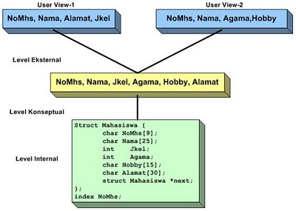

Slide 16
Konsep dari level-level tersebut akan menambah pengertian mengenai kebebasan data/data independence.
Data independence dapat dibagi menjadi dua bagian :
1. Physical data independence.
2. Logical data independence.
Physical Data Independence:
Kebolehan untuk mengubah pola fisik database tanpa mengakibatkan suatu aplikasi program ditulis kembali. Modifikasi pada level fisik biasanya pada saat meningkatkan daya guna.
Logical Data Independence
Kebolehan untuk mengubah pola konseptual tanpa mengakibatkan suatu aplikasi program ditulis kembali. Modifikasi pada level ini khusus saat struktur logika database
ditambahkan/dikurangi.
Agar independensi data dapat dicapai maka disediakan pemetaan antar lapisan (level), yaitu pemetaan eksternal-konseptual dan pemetaan konseptual-internal.

Slide 17
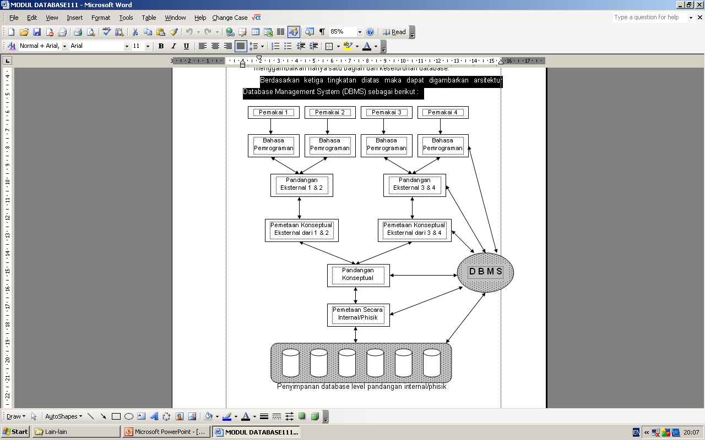

Slide 18
Alasan perlunya prinsip data independence diterapkan pengelolaan sistem database adalah :
Database administrator dapat mengubah isi, lokasi, dan organisasi database, tanpa mengganggu program aplikasi yang sudah ada.
Vendor hardware dan software pengelolaan data bisa memperkenalkan produk-produk baru, tanpa mengganggu program-program aplikasi yang sudah ada.
Memudahkan perkembangan program aplikasi.
Memberikan fasilitas pengontrolan terpusat oleh DBA demi security dan integritas data dengan memperhatikan perubahan-perubahan kebutuhan user (pemakai).

Slide 19
MODEL DATA
Model Data :
Kumpulan perangkat konseptual untuk menggambarkan data, hubungan data, semantik data dan batasan data.
Beberapa Jenis Model Data :
Model data File datar ( Flat-file data model )
Model data Hirarki ( Hierarchichal data model )
Model data Jaringan ( Network data model )
Model data Relasional ( Relational data model )
Model data Keterhubungan Entitas ( Entity Relationship data model )
Model data Berorientasi Objek (Object Oriented data model )
19

Slide 20
MODEL DATA
MODEL DATA FILE DATAR ( FLAT-FILE DATA MODEL )
Data flat-file terdiri dari satu atau lebih file yang dapat dibaca, yang secara normal berbentuk format file text.
Informasi pada suatu flat-file disimpan sebagai fields, dengan fields-nya memiliki panjang konstan atau panjang bervariasi yang dipisahkan beberapa karakter (delimeter).
20

Slide 21
MODEL DATA
Contoh 1, Flat-file Model Data
Model data flat-file dengan panjang fields-nya konstan.
1234 | 5 | 67890123456789012345 | 6 | 78901234567890123
0123 |  | Mulyono |  | Progdi TI-S1
1234 |  | Arifin |  | Progdi TI-S1
2345 |  | Tyas Catur P. |  | Progdi TI-S1
3456 |  | Ifan Riska |  | Progdi TI-S1
4567 |  | Ayu Pertiwi |  | Progdi TI-S1
21

Slide 22
MODEL DATA
Penjelasan Contoh 1,
Terdapat 3 fields : identifikasi angka, nama dosen, dan nama program studi.
Setiap fields memiliki panjang konstan karena field identifikasi angka selalu dimulai pada kolom #1 dan selalu berakhir pada kolom #4, field nama dosen selalu dimulai pada kolom #6 dan selalu berakhir pada kolom #25, dan seterusnya.
22

Slide 23
MODEL DATA
Contoh 2, Flat-file Model Data
Model data flat-file dengan panjang fields-nya bervariasi
0123: Mulyono: Progdi TI-S1
1234: Max Tetelepta : Progdi TI-S1
2345: Tyas Catur P.: Progdi TI-S1
3456: Ifan Riska: Progdi TI-S1
4567: Ayu Pertiwi: Progdi TI-S1
5678: Etika Kartika: Progdi TI-S1
6789: Anthoni Suteja: Progdi TI-S1
7890: Fikri Budiman: Progdi TI-S1
23

Slide 24
MODEL DATA
Penjelasan Contoh 2,
Model data flat-file dengan panjang fields bervariasi yang dipisahkan dengan delimeter.
Untuk setiap fields dipisahkan dengan titik dua. Setiap fields memiliki panjang tidak konstan.
Pada saat menggunakan fields separator, seharusnya fields seperatornya bukan merupakan karakter yang terdapat pada data.
24

Slide 25
MODEL DATA
Kelemahan model data flat-file:
Flat-file tidak menggunakan struktur data yang dengan mudah dapat direlasikan
Sulit untuk mengatur data secara efisien dan menjamin akurasi
Lokasi fisik fields data dengan file harus diketahui
Program harus dikembangkan untuk mengatur data
25

Slide 26
MODEL DATA
MODEL DATA HIRARKI ( HIERARCHICHAL DATA MODEL )
Basis data Hirarki satu tingkat di atas basis data flat-file, dalam hal ini kaitanya dengan kemampuan untuk menemukan dan memelihara relasi antar kelompok data
Arsitektur model data hirarki berdasarkan konsep hubungan parent/child
Pada model data hirarki, suatu root table atau parent table berada apa struktur yang paling atas, terhubung ke child table yang dihubungkan dengan data
26

Slide 27
MODEL DATA
Contoh: Hirarki Model Data
27

Slide 28
MODEL DATA
Keterangan :
Kelebihan basis data hirarki dibandingkan flat-file:
Data dapat dengan cepat dilakukan retrieve
Integritas data mudah dilakukan pengaturan
Kelemahan basis data hirarki dibandingkan flat-file:
Pengguna harus sangat familiar dengan struktur basis data
Terjadi redudansi data
28

Slide 29
MODEL DATA
MODEL DATA JARINGAN ( NETWORK DATA MODEL)
Model basis data jaringan merupakan perbaikan dari model basis data hirarki, yaitu dengan menambahkan kemampuan root table untuk melakukan share relationships dengan child tables.
Dalam hal ini child table dapat memiliki banyak root table dan untuk melakukan akses terhadap child table, tidak dibutuhkan lagi untuk mengakses root table terlebih dahulu.
29

Slide 30
MODEL DATA
Contoh 1, Model Data Jaringan
30

Slide 31
MODEL DATA
Contoh 2, Model Data Jaringan
31

Slide 32
MODEL DATA
Model Data Jaringan
Kelebihan model data jaringan:
Data lebih cepat diakses
User dapat mengakses data dimulai dari beberapa tabel
Mudah untuk memodelkan basis data yang komplek
Mudah untuk membentuk query yang komplek dalam melakukan retrieve data.
32

Slide 33
MODEL DATA
Model Data Jaringan
Kelemahan basis data jaringan:
Struktur basis datanya tidak mudah untuk dilakukan modifikasi
Perubahan struktur basis data yang telah didefinisikan akan mempengaruhi program aplikasi yang mengakses basis data
User harus memahami struktur basis data.
33

Slide 34
MODEL DATA
MODEL DATA RELASIONAL ( RELATIONAL DATA MODEL )
Model basis data relasional merupakan model basis data yang paling populer banyak digunakan sekarang ini
Unit utama yang disimpan pada basis data adalah berbentuk tabel atau kelompok data yang saling berhubungan
Tabel terdiri baris dan kolom, baris adalah merepresentasikan tuple atau record pada tabel, dan kolom merepresentaksikan fields pada tabel
Tabel dapat berhubungan dengan tabel yang lain dengan menggunakan kunci
34

Slide 35
MODEL DATA
Contoh : Model Data Relasional
35

Slide 36
MODEL DATA
Kelebihan basis data relasional:
Data sangat cepat diakses
Struktur basis data mudah dilakukan perubahan
Data direpresentasikan secara logik, user tidak membutuhkan bagaimana data disimpan.
Mudah untuk membentuk query yang komplek dalam melakukan retrieve data
Mudah untuk mengimplementasikan integritas data
Data lebih akurat
Mudah untuk membangun dan memodifikasi program aplikasi
Telah dikembangkan Structure Query Language (SQL).
36

Slide 37
MODEL DATA
Kelemahan basis data relasional:
Kelompok informasi/tables yang berbeda harus dilakukan joined untuk melakukan retrieve data
User harus familiar dengan relasi antar tabel
User harus belajar SQL.
37

Slide 38
MODEL DATA
Model Data Keterhubungan antar Entitas
( Entity Relationship data model )
Menjelaskan hubungan antar data dalam sistem basis data berdasarkan suatu presepsi bahwa real world terdiri dari obyek-obyek dasar yang mempunyai hubungan relasi antara obyek-obyek tersebut
Relasi antara obyek dilukiskan dengan menggunakan simbol-simbol grafis tertentu
38

Slide 39
MODEL DATA
Contoh : Model Data Keterhubungan antar Entitas
nim
Kode_kul
Nm_kul
nim
Kode_kul
Mempelajari
Mahasiswa
Mata Kuliah
Nm_mhs
Alamat_mhs
Index_nilai
SKS
semester
39

Slide 40
MODEL DATA
Keterangan simbol :
: menunjukkan obyek dasar/entitas (entity)
: menunjukkan relasi
: menunjukkan atribut dari obyek dasar/entitas
: menunjukkan adanya relasi/link
40

Slide 41
MODEL DATA
Model Data Berorientasi Obyek
Model basis data berorientasi objek adalah suatu model basis data, dimana data didefinisikan, disimpan, dan diakses menggunakan pemrograman berorientasi objek.
Basis data berorientasi objek didefinisikan dengan menggunakan bahasa pemrograman berorientasi objek, yaitu bahasa Java.
Aplikasi End user juga di bangun dengan menggunakan bahasa berorientasi objek.
Object database management system digunakan untuk membuat link antara basis data dan aplikasi.
41

Slide 42
MODEL DATA
Contoh : Model Data Berorientasi Obyek
42

Slide 43
MODEL DATA
Relasi pada basis data berorientasi obyek
43

Slide 44
MODEL DATA
Kelebihan basis data berorientasi objek:
Programmer hanya dibutuhkan memahami konsep berorientasi objek untuk mengkombinasikan konsep berorientasi objek dengan storage basis data relasional
Objek dapat dilakukan sifat pewarisan dari objek yang lain
Secara teoritis mudah untuk mengatur objek
Model data berorientasi objek lebih kompatibel dengan tools pemrograman berorientasi objek.
44

Slide 45
MODEL DATA
Kelemahan basis data berorientasi objek:
User harus memahami konsep berorientasi objek, karena basis data berorientasi objek tidak dapat bekerja dengan metoda pemrograman tradisional
45

Slide 46
MODEL DATA
Latihan dan Soal
Sebelum beberapa vendor-vendor seperti Microsoft dan Oracle mengeluarkan DBMS, bagaimana orang atau perusahaan melakukan penyimpanan data. Jelaskan secara singkat !
Berikan alasan anda, mengapa model basis data flat-file sulit untuk dapat dilakukan relasi ?
Berikan perbedaan dan persamaan mengenai hubungan parent/child yang terdapat pada model basis data hirarki dan jaringan !
Bagaimana representasi model basis data relasional, berikan penjelasan secara singkat !
46

Slide 47
MODEL DATA
Latihan dan Soal
Untuk basis data yang terdiri dari beberapa tabel, bagaimana model basis data relasional dalam merelasikan tabel-tabel tersebut, berikan uraian secara singkat !
Mengapa model basis data relasional menjadi sangat populer, dan sejauh mana dukungan yang diberikan oleh vendor-vendor DBMS ?
Apa yang anda ketahui tentang model basis data berorientasi objek, berikan penjelasan secara singkat !
Bagaimana representasi model basis data berorientasi objek ?
47

